Slide 1
学在空环，诚信领航
学术知识竞赛

Slide 2
有问必答

Slide 3

各组选手轮流上场选择题库答题，答对得一分，打错不得分，所有队伍答题结束后，得分前四的队伍晋级下一轮。

Slide 4
题库CONTENTS
1
2
3
4
5
6
7
8
下一环节

Slide 5
先声夺人

Slide 6
主持人宣布请抢答后才可抢答，提前抢答警告一次，连续两次提前抢答失去抢答资格，成功抢答队伍需要在10秒内回答，答对加2分，答错或超时不扣分，但答错队伍失去抢答资格，在主持人宣读请抢答后其余队伍可继续抢答，题目结束后，得分前二的队伍晋级。

Slide 7
一决高下

Slide 8
每队需要为对方队伍选题，由掷硬币决定哪队先开始，选择完毕后对方队伍看完题目后需要在30秒内回答，答对得3分，答错不得分，共计三轮，三轮过后进入下一环节。

Slide 9
题库CONTENTS
校史
地理
娱乐
天文
历史

Slide 10
抢答规则与上一轮相同，当主持人宣读请抢答后若5秒内无人抢答，主持人宣读下一条提示，四条条件读完若无人抢答，该题作废。当抢答选手回答错误时，主持人宣读下一条提示，该题在提示越少时回答得分越高，提示越多则得分越低，答对最多得五分，最少得一分，该轮结束后，得分高者为冠军。

Slide 11
1.1952年，北京航空学院中，有一位厦门大学航空系的建校元老，为新中国航空事业的发展历下汗马功劳，他是？

Slide 12
3.1952年，北京航空学院中，有一位厦门大学航空系的建校元老，为新中国航空事业的发展历下汗马功劳，他是？
提示一，他在世界自动化领域享有盛名

Slide 13
3.1952年，北京航空学院中，有一位厦门大学航空系的建校元老，为新中国航空事业的发展历下汗马功劳，他是？
提示一，他在世界自动化领域享有盛名
提示二，他是北航飞机设备系的奠基人

Slide 14
3.1952年，北京航空学院中，有一位厦门大学航空系的建校元老，为新中国航空事业的发展历下汗马功劳，他是？
提示一，他在世界自动化领域享有盛名
提示二，他是北航飞机设备系的奠基人
提示三，2017年，以他名字命名的书院在北航成立

Slide 15
3.1952年，北京航空学院中，有一位厦门大学航空系的建校元老，为新中国航空事业的发展历下汗马功劳，他是？
提示一，他在世界自动化领域享有盛名
提示二，他是北航飞机设备系的奠基人
提示三，2017年，以他名字命名的书院在北航成立
提示四，该书院的专业方向包括计算机方向

Slide 16
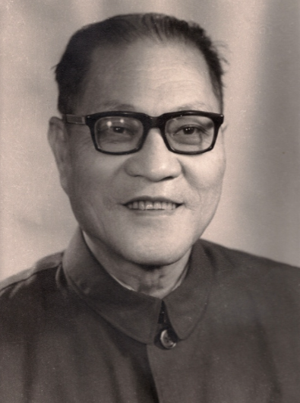
正确答案：林士谔
林士谔（1913-1987）自动控制学家、航空教育专家。曾任成都航空机械学校高级教官，成都航空研究院研究员，厦门大学教授、系主任。北京航空航天大学以及我国航空自动控制学科和陀螺惯导学科的奠基人。

Slide 18
敬请各位老师
批评指正
指导老师：Lisa
答辩人：Damon

Slide 19
题库CONTENTS
绪论
研究思路与方法
关键技术与实践难点
研究成果与应用
相关建议与论文总结

